Slide 1
Aplikasi ndvi studi kasus citra NTB
I Nyoman Adi Triginarsa

Slide 2
Apa Itu NDVI ?
Menurut Lillesand dan Kiefer pada tahun 1997 NDVI adalah indeks yang menggambarkan tingkat kehijauan suatu tanaman. Indeks vegetasi merupakan kombinasi matematis antara band merah dan band NIR (Near-Infrared Radiation) yang telah lama digunakan sebagai indikator keberadaan dan kondisi vegetasi.

Slide 3
Perumusan NDVI
NDVI = (NIR – Red) / (NIR+Red)
Dimana :
NIR= radiasi inframerah dekat dari piksel.
Red= radiasi cahaya merah dari piksel
Nilai NDVI berkisar dari -1 (yang biasanya air) sampai +1 (vegetasi lebat).

Slide 4
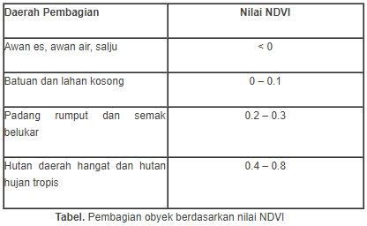
Pembagian Nilai NDVI

Slide 5
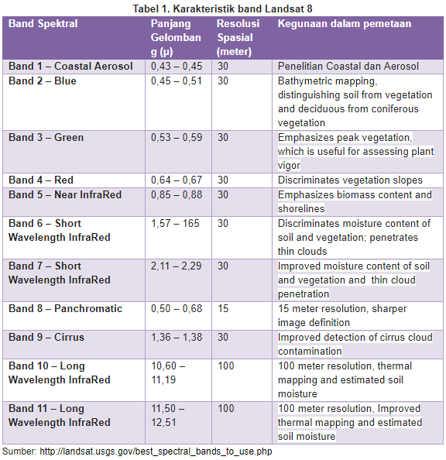
Karakteristik Masing-Masing Band Landsat 8

Slide 6
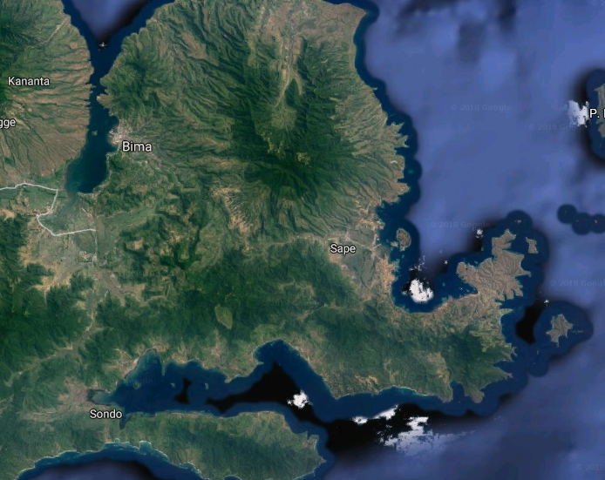
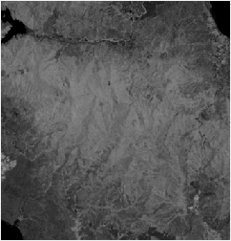
Studi Kasus

Slide 7
Demo Program Kuy!

